Slide 1
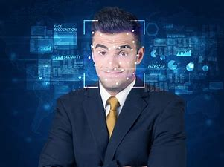
BIG PROJECT
Absensi Kehadiran Mahasiswa Menggunakan Face Recognition
Miftakhul Mubarok & Utari Cahyaningsih

Slide 2
IDE PROJECT
Aplikasi berjalan dalam GUI untuk mengambil gambar wajah lalu di upload dan dideteksi yang hasilnya akan di akumulasikan sebagai absensi wajah orang yang sudah memasukan data wajahnya

Slide 3
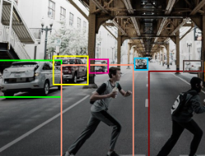
Object Detection
Object detection adalah teknologi computer yang terkait dengan visi computer dan pemprosesan gambar yang berkaitan dengan mendeteksi contoh object semantic dari kelas tetentu seperti manusia, hewan, bangunan atau mobil dalam bentuk gambar dan video digital

Slide 4
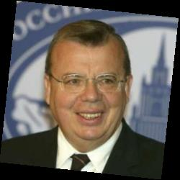

Dataset
Untuk memulai melakukan deteksi objek kita harus menyiapkan data citra yang berisikan objek-objek yang ingin kita deteksi.
Dalam hal dataset di project ini kami menggunakan data wajah orang – orang penting dari berbagai negara
Yuri Fodotof

Slide 5
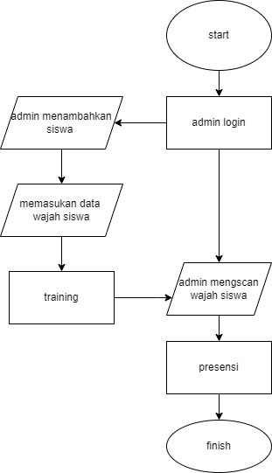
FLOWCHART

Slide 6
Figma : https://www.figma.com/file/kHvv5pYrOHGoOYywdU2f3H/SAS-FRMR?node-id=0%3A1 https://www.figma.com/file/kHvv5pYrOHGoOYywdU2f3H/SAS-FRMR?node-id=0%3A1
Github : https://github.com/utari1/face_attendence

